Slide 1
PLATAFORMA WEB Y APP MÓVIL
PARA BARBERÍA BIG BOYS
Agenda de citas, perfil de clientes, abonos de reserva
y fidelización digital para un servicio de corte y barbería.
EQUIPO
Jonathan Ojeda
Yerko Rosales
Curso / Profesor: Capstone / Fernando Herrera
Fecha: 04 de Septiembre del 2026

Slide 2
CONTEXTO
La atención actual en la barbería
1
Atención por orden de llegada
2
Clientes que se van sin atención
No existe un sistema de reservas: se atiende por orden de llegada, sin agenda previa.
Cuando hay mucha demanda, no todos pueden esperar o volver más tarde, y se pierde la atención.
3
Registro manual en Excel
4
Sin perfiles ni historial digital
Cada atención se anota a mano, indicando el colaborador que la realizó y el monto cobrado.
No existe información centralizada de clientes, colaboradores ni del negocio.
PROYECTO BARBERÍA BIG BOYS · WEB + APP MÓVIL
2

Slide 3
OBJETIVOS
Qué queremos lograr
OBJETIVO GENERAL
Diseñar e implementar una plataforma web y app móvil que reemplace la atención por orden de llegada y el registro manual en Excel, con perfiles para clientes, colaboradores y administradores.
OBJETIVOS ESPECÍFICOS
1
Permitir a cada cliente crear su perfil y agendar su servicio habitual o solicitar uno nuevo.
2
Implementar el abono de un porcentaje del servicio para asegurar la asistencia y el cupo reservado.
3
Habilitar el ingreso como invitado, con un pop-up promocional que incentive el registro.
4
Incorporar perfiles para colaboradores y administradores, reemplazando el registro manual en Excel de atenciones y montos.
PROYECTO BARBERÍA BIG BOYS · WEB + APP MÓVIL
3

Slide 4
SOLUCIÓN
De la espera a la reserva digital
UNA HISTORIA COTIDIANA
Juan llega a la barbería sin avisar. Son las 18:30 y ya hay ocho personas esperando turno — no puede esperar tanto y se va a otro local.
Con la nueva plataforma, Juan agenda su corte desde el celular, elige a su barbero de confianza y abona un porcentaje para asegurar su cupo. Llega a la hora reservada, es atendido de inmediato, y su historial queda guardado para la próxima vez.
CLIENTE
NEGOCIO
GESTIÓN
Valor recibido: comodidad, confianza y beneficios
Transacción: agenda, abono y servicio prestado
Control: decisiones, reportes y mejora continua
WEB / APP → BASE DE DATOS → DATOS MAESTROS DEL CLIENTE
La innovación y el valor organizacional se sostienen en la información centralizada del cliente y del negocio.
PROYECTO BARBERÍA BIG BOYS · WEB + APP MÓVIL
4

Slide 5
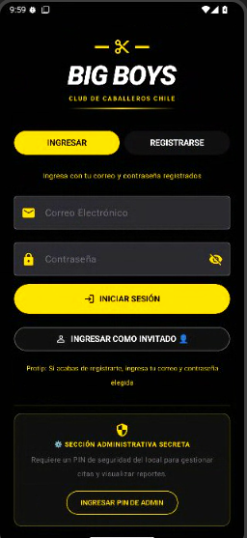
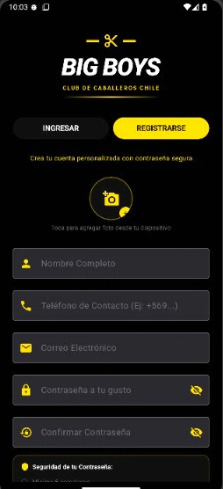
FUNCIONALIDADES
Perfil de cliente y agendamiento
Todo cliente registrado gestiona su propia experiencia de reserva desde su perfil.
Registro e inicio de sesión de cliente habitual.
1
Perfil con historial de servicios y datos de contacto.
2
3
Agendar el servicio habitual en unos pequeños
pasos.
Solicitar un servicio nuevo desde el catálogo disponible.
4
PROYECTO BARBERÍA BIG BOYS · WEB + APP MÓVIL
5

Slide 6
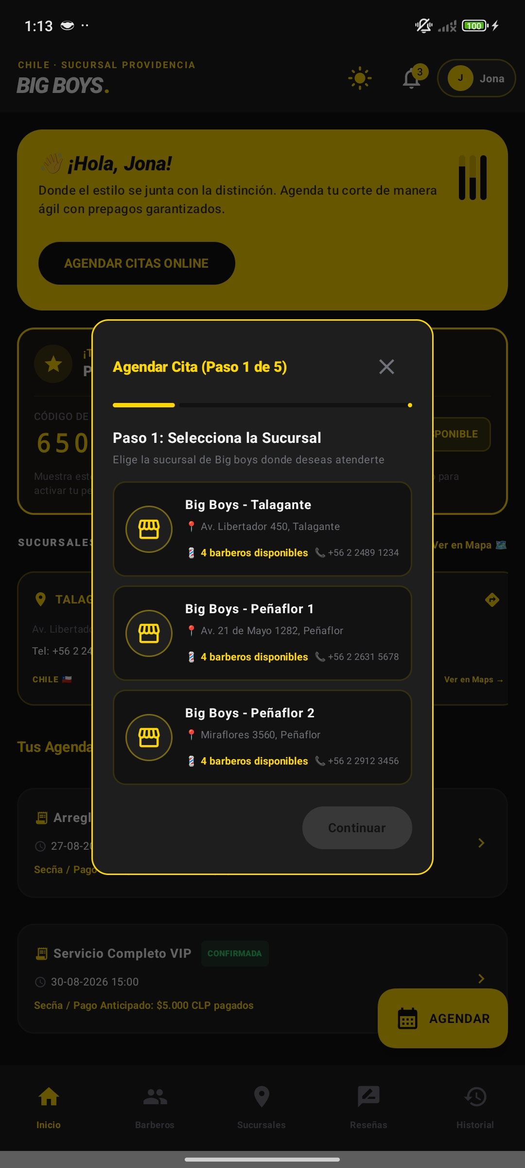
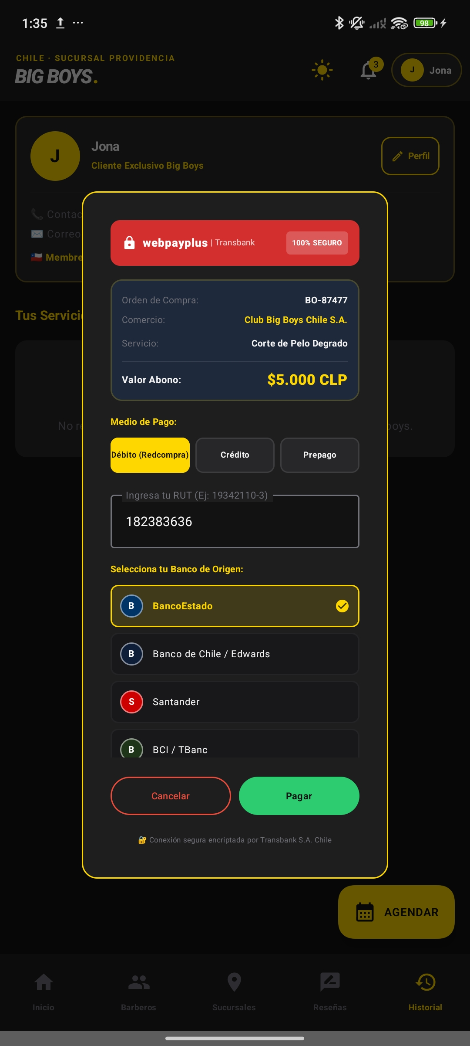
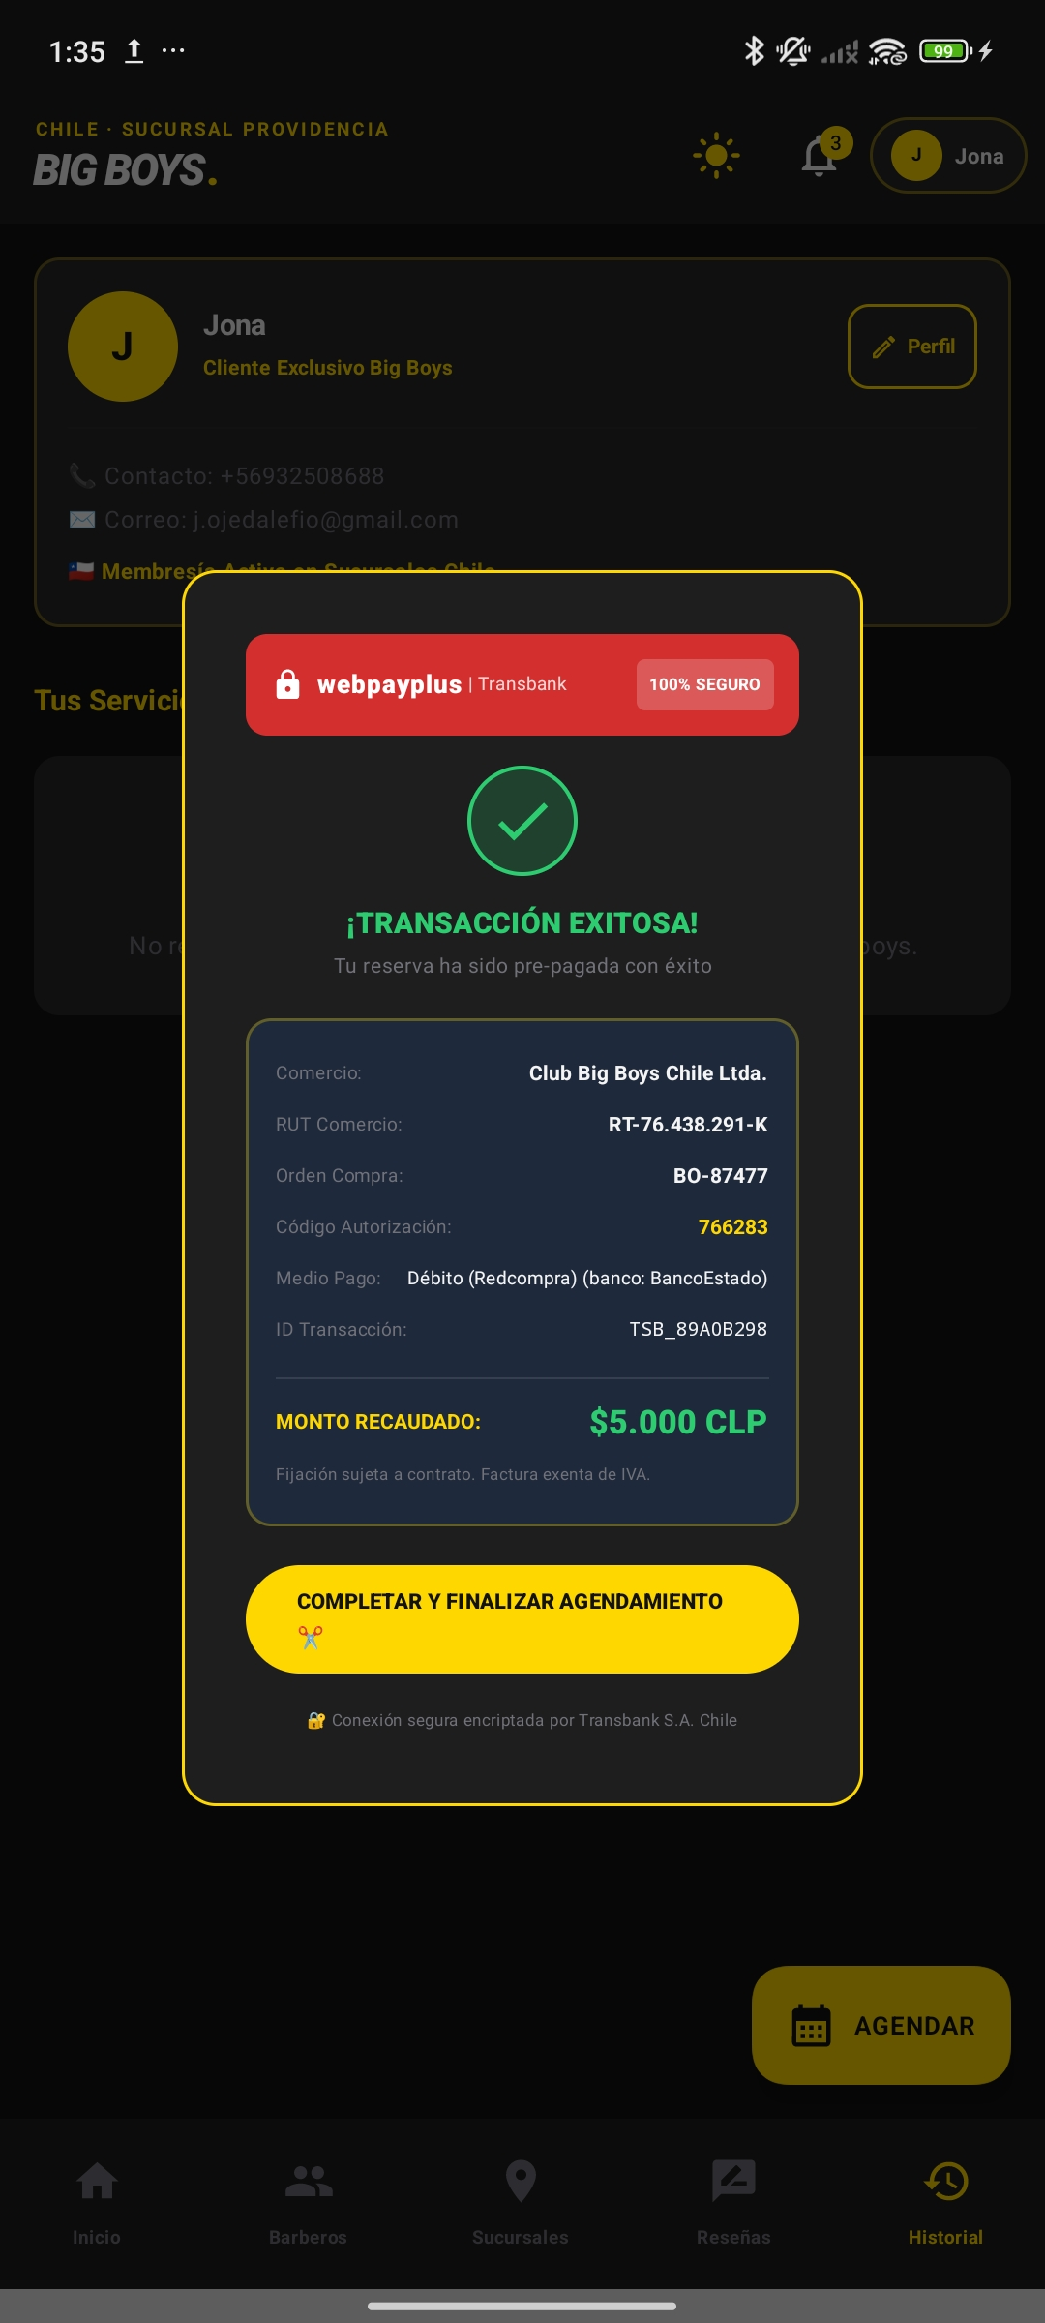
FUNCIONALIDADES
Reserva asegurada con abono
El abono protege el cupo de atención y reduce la inasistencia de clientes.
El cliente elige servicio, profesional y horario disponible.
1
Debe abonar un porcentaje del valor del servicio para confirmar.
2
La cita queda tomada solo tras validarse el abono.
3
Sin abono, el cupo no se reserva y queda disponible para otros.
4
PROYECTO BARBERÍA BIG BOYS · WEB + APP MÓVIL
6

Slide 7
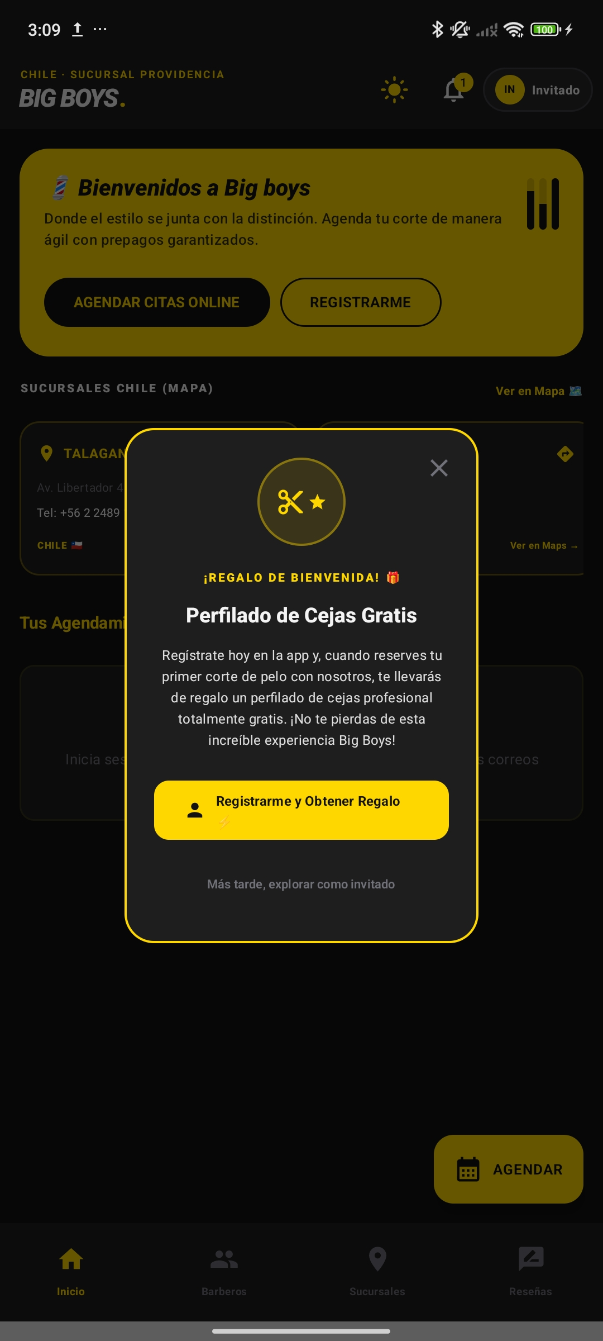
FUNCIONALIDADES
Ingreso como invitado
Un cliente no habitual puede reservar igualmente, y se le invita a fidelizarse.
Acceso rápido como invitado, sin necesidad de registro previo.
1
Pop-up promocional inmediato con beneficios y descuentos.
2
Invitación a completar sus datos para crear perfil habitual.
3
Conversión de invitado a cliente fidelizado dentro del mismo flujo.
4
PROYECTO BARBERÍA BIG BOYS · WEB + APP MÓVIL
7

Slide 8
USUARIOS
Tres perfiles, un mismo sistema
La plataforma diferencia el acceso y la información disponible según el tipo de usuario.
1
2
3
Cliente
Colaborador
Administrador
Crea su perfil, agenda servicios habituales o nuevos, abona su reserva y revisa su historial de atenciones.
Registra digitalmente los servicios que realiza, solo confirmando su atención con el detalle y el monto de cada atención, reemplazando el Excel manual.
Supervisa la agenda general, el desempeño de los colaboradores y los reportes del negocio.
PROYECTO BARBERÍA BIG BOYS · WEB + APP MÓVIL
8

Slide 9
ARQUITECTURA
ROLES
Jonathan Ojeda - Yerko Rosales
Cómo se organiza el sistema
Desarrollo Backend / Base de Datos - Diseño UX/UI y Gestión de Proyecto
SITIO WEB
+ APP MÓVIL
→
BASE DE
DATOS (BBDD)
→
DATOS MAESTROS
DEL CLIENTE
MÓDULOS DEL SISTEMA
1
Mantenedor
2
Negocio (Transacciones)
3
Gestión
Administración de perfiles de clientes, colaboradores y administradores, junto con servicios y horarios.
Agendamiento, cálculo y registro de abonos, confirmación de citas.
Toma de decisiones, control operativo y reportes de desempeño.
Cliente → Valor · Negociaciones → Gestión operativa e innovación
PROYECTO BARBERÍA BIG BOYS · WEB + APP MÓVIL
9

Slide 10
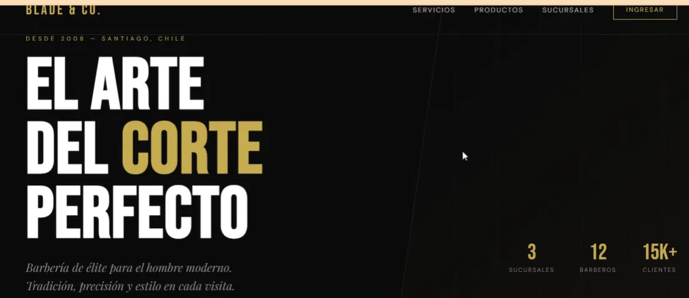
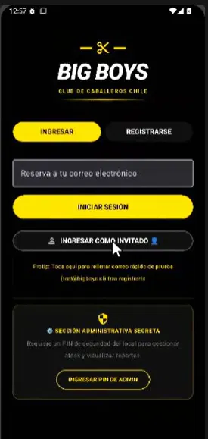
PROTOTIPOS
Primeros mockups de la solución
SITIO WEB
APP MÓVIL
Landing de presentación del servicio
Pantalla de ingreso
PROYECTO BARBERÍA BIG BOYS · WEB + APP MÓVIL
10

Slide 11
METODOLOGÍA
Modelo de desarrollo: Waterfall (cascada)
El proyecto se desarrolla siguiendo un modelo secuencial: cada etapa se completa y valida antes de avanzar a la siguiente. Se eligió Waterfall porque los requerimientos del negocio están bien definidos desde el inicio y el equipo necesita entregables claros por fase, alineados a los plazos académicos del curso.
→
→
→
→
1
2
3
4
5
Análisis
Diseño
Desarrollo
Pruebas
Implementación
Levantamiento y definición de requerimientos del negocio.
Arquitectura de datos, flujo de usuario e interfaces (UX/UI).
Programación del sitio web, la app móvil y la base de datos.
Validación funcional, integración y control de calidad.
Entrega final, ajustes y puesta en marcha del sistema.
PROYECTO BARBERÍA BIG BOYS · WEB + APP MÓVIL
11

Slide 12
PLANIFICACIÓN
Plan de trabajo y cronograma
Las etapas siguen el mismo orden secuencial definido por la metodología Waterfall.
1
2
3
4
Propuesta
Diseño → Arquitectura
Programación y desarrollo
Cierre y entrega
Definición del alcance, problema y propuesta de valor.
Diseño de interfaces, flujo de usuario y arquitectura de datos.
Construcción del sitio web, la app móvil y la base de datos.
Pruebas, ajustes finales y entrega del proyecto.
AVANCE GENERAL DEL PROYECTO
30%
Meta próxima etapa: 70%
PROYECTO BARBERÍA BIG BOYS · WEB + APP MÓVIL
12

Slide 13
CONTROL
Riesgos y mitigación
RIESGO
MITIGACIÓN
Baja adopción por parte de los clientes
Registro simple y beneficios visibles desde el primer ingreso.
Fallas en el módulo de pago del abono
Pruebas exhaustivas y uso de una pasarela de pago confiable.
Atrasos en la etapa de desarrollo
Planificación detallada por fase, con hitos de control y revisión antes de avanzar a la siguiente etapa.
Resistencia del personal a usar el sistema
Capacitación breve y panel de gestión simple e intuitivo.
PROYECTO BARBERÍA BIG BOYS · WEB + APP MÓVIL
13

Slide 14
TEMAS ABIERTOS
Definir la pasarela de pago a integrar para el abono.
Establecer la política de reembolso ante cancelaciones.
Fijar el porcentaje estándar de abono por servicio.
Gracias
Preguntas y comentarios son bienvenidos.
PROYECTO BARBERÍA BIG BOYS · WEB + APP MÓVIL
14

